Slide 1


ALGORITMOS I
Professores:
Adilso Nunes de Souza
Carmem Vera Scorsatto

Slide 2
ROTEIRO DA AULA
Conceitos de Variáveis
Contator
Acumulador
Flag
Estrutura de Repetição
Comando Enquanto / While
Comando Repita / Do While
Comando Break
Comando Continue
Exemplo de teste de mesa

Slide 3
CONCEITOS VARIÁVEIS
Novos conceitos na utilização de variáveis:
As variáveis vistas até agora serviram sempre para o armazenamento de valores do programa.
Uma variável era definida, colocado um valor nela via teclado (quando era lida) ou via expressão numérica (comando de atribuição). Seu valor era utilizado ou em testes ou em cálculos e, finalmente, quando necessário, era exposto. Todavia, veremos outras formas de utilizações para as variáveis.

Slide 4
CONCEITOS VARIÁVEIS
Os tipos de variáveis não mudam, ou seja, os tipos “inteiro”, “real”, “caracter”, entre outros são os mesmos; o que muda é o enfoque dado a estas variáveis.
Elas serão especialmente úteis em programas com repetição.
Em muitos casos serão os controladores dos comandos de repetição.
São chamadas de contador, acumulador e flag.

Slide 5
CONTADOR
Contador:
Variável do tipo numérica inteira, que serve para contar quantas vezes algum trecho de programa foi executado (quantas vezes alguma ação foi realizada).
Por exemplo: para sabermos quantas vezes foi executado um bloco de comandos, colocamos um comando a fim de incrementar ou decrementar a variável contadora a cada vez que o bloco é executado.
Deve ser previamente inicializada.

Slide 6
ACUMULADOR
Acumulador:
Variável que serve para acumular valores, geralmente numéricos. Serve na prática para obtermos uma determinada soma. Por exemplo: para sabermos a soma de 30 números a serem lidos, junto com o trecho de leitura atualizamos a variável acumuladora, que já deve estar inicializada.

Slide 7
FLAG
Flag:
Tradução do Inglês: bandeira, sinal é um tipo de variável para controle do estado de um programa. Usada em testes, serve na prática para sabermos se um laço pode ou não acabar, se uma fórmula foi ou não resolvida (o programador deve saber os motivos, o porquê da fórmula não ser resolvida).
Nos possibilita a comunicação entre diversas partes de um programa.

Slide 8
ESTRUTURAS DE REPETIÇÃO
Como o próprio nome diz, são comandos que repetem sua execução (e de outros comandos relacionados) até um determinado ponto quando encerram. São vulgarmente conhecidos como “laços”, ou seja, quando chegamos ao final de um trecho de programa “envolto” por um laço, retornamos ao início do mesmo, e o executamos novamente.

Slide 9
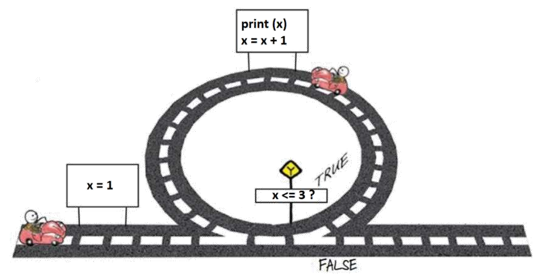



ESTRUTURAS DE REPETIÇÃO
Imprimindo números de 1 até 3
x = 1
while (x <= 3){
cout << x;
x = x + 1;
}
cout << x
x = x + 1
Bloco do Loop
Se a condição é verdadeira, ele sobe no looping
Ao chegar pela primeira vez no while,
o computador verifica a condição
Ao fim do bloco, o programa
volta a verificar a condição

Slide 10
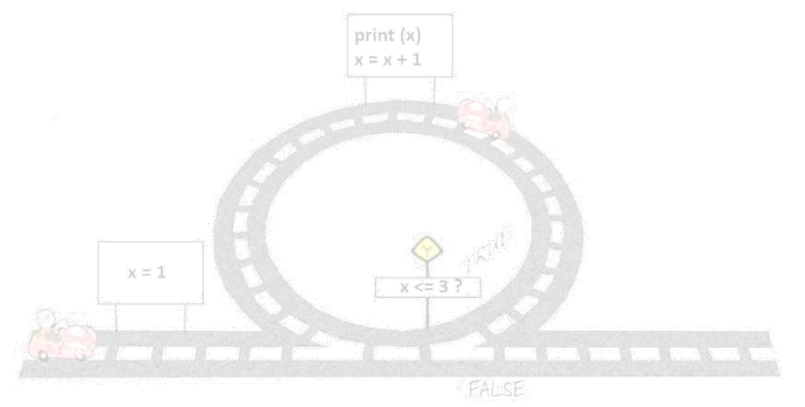












ESTRUTURAS DE REPETIÇÃO
cout << x
X =x +1
X
X = X + 1
V
Início
X = 1
X <= 3
Fim
F

Slide 11
COMANDO ENQUANTO
Estrutura de controle de fluxo de execução que permite repetir N vezes um trecho do algoritmo, verificando sempre antes de cada execução se a condição é verdadeira.
Sintaxe
enquanto <condição> faca
<lista de comandos>
<incremento/decremento do controlador>
fimenquanto

Slide 12
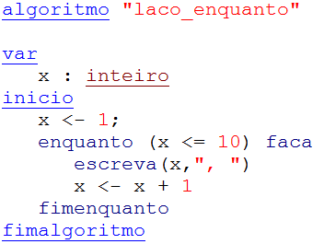
COMANDO ENQUANTO

Slide 13
DIAGRAMA DE BLOCOS
O controle da execução de um comando de repetição é avaliado em um teste condicional, por esta razão utiliza-se o losango para expressarmos este trecho do algoritmo no diagrama de blocos.

Slide 14
DIAGRAMA DE BLOCOS
INÍCIO
X <- 1
X <= 10
F
V
X <- X + 1
x
FIM

Slide 15
WHILE
Laço while (enquanto):
O laço é executado enquanto a <condição> for verdadeira.
No Algoritmo:
<variavel> = <valor inicial>
enquanto (<condição parada>)
Bloco de Comandos ou instrução;
<incremento da variável>
fimenquanto;

Slide 16
WHILE
Na linguagem C/C++:
<variavel> = <valor inicial>
while (<condição parada>)
{
Bloco de Comandos ou instruções;
<incremento da variável>
}

Slide 17
WHILE
Exemplo:
int x = 1, soma=0;
while (x <= 10)
{
cout << "Digite o número: ";
cin >> num;
fflush(stdin);
soma = soma + num;
x++;
}

Slide 18
WHILE
Ao chegar ao comando a condição é avaliada por isso a variável a ser testada deve ser inicializada anteriormente.
Se for “FALSE”, o bloco de comandos não é executado, e a linha de execução passa para o próximo comando após o delimitador de final de bloco;
Caso a condição avaliada seja “TRUE”, o bloco de comandos é executado, e ao final deste, a condição é novamente avaliada, seguindo novamente esta sistemática.

Slide 19
WHILE
A condição pode ser simples ou composta.
A utilização prática deste comando se dá, pela necessidade de que alguns comandos só se repitam quando e enquanto uma condição for verdadeira.
Este comando embute as funcionalidades de um comando condicional, junto com um laço de repetição, podendo a variável de controle ser modificada somente nas instruções dentro do laço.

Slide 20
WHILE
Por já realizar o teste no início, a(s) variável(eis) envolvida(s) na condição devem conter um valor antes do início do comando.
A variável de controle pode ser um acumulador e não necessariamente um contador, podendo com isso ser adicionado valores diferentes de 1.

Slide 21
WHILE
Exemplo:
int x = 1, soma = 0;
while (soma < 10) {
cout << "Digite um numero: ";
cin >> x;
fflush(stdin);
soma += x;
x++;
}
Quantas vezes o laço será executado?

Slide 22
WHILE
CONDIÇÃO DE PARADA
Um cuidado fundamental que o construtor do algoritmo deve ter é o de certificar-se que a condição torne-se, em algum momento, verdadeira, atendendo assim a condição de parada do laço.
Evitando que o algoritmo entre em um laço infinito.

Slide 23
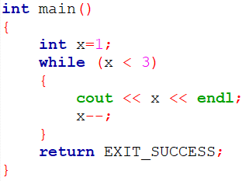
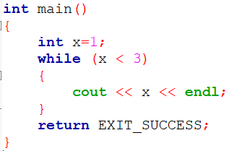
WHILE
CONDIÇÃO DE PARADA
Exemplos de laços infinitos

Slide 24
COMANDO REPITA CONCEITOS
Estrutura de repetição com avaliação da condição no final
Permite que um bloco ou ação seja repetido até que uma determinada condição seja verdadeira
Sintaxe
repita
<lista de comandos>
<incremento/decremento do controlador>
ate <condição de parada>;

Slide 25
COMANDO REPITA CONCEITOS
Analisando a sintaxe do comando observa-se que o bloco de comandos é executado pelo menos uma vez, independente da validade da condição.
Isso ocorre porque a inspeção da condição é feita após a execução das instruções internas, sendo esta a principal característica deste modelo de repetição.
Será repetido até que a condição de parada seja verdadeira, quando é interrompido.

Slide 26
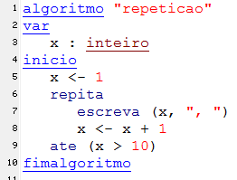
COMANDO REPITA EXEMPLO

Slide 27
COMANDO REPITA DIAGRAMA DE BLOCOS
INÍCIO
X <- 1
X
X <- X + 1
X > 10
FIM
V
F

Slide 28
COMANDO REPITA CONTROLADOR
Muitas vezes durante a construção de algoritmos com este tipo de estrutura não é possível identificar quantas vezes o “laço” será executado, pois depende da ação do usuário.
A variável controladora deste tipo de estrutura pode ser definida de qualquer tipo de dado e também poderá ser um contador, acumulador ou mesmo uma flag.

Slide 29
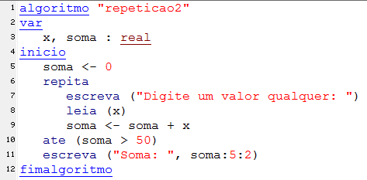
COMANDO REPITA EXEMPLO
Quantas vezes será executado este “laço”?

Slide 30
DO WHILE
Laço do while (faça enquanto):
É uma variação do laço while, diferenciando pelo teste da condição ser no final.
O laço é executado no mínimo uma vez.
No Algoritmo:
<variavel> = <valor inicial>
repita
Bloco de Comandos ou instrução;
<incremento da variável>
ate (<condição parada>)

Slide 31
DO WHILE
Na linguagem C/C++:
<variavel> = <valor inicial>
do
{
Bloco de Comandos ou instruções;
<incremento da variável>
} while (<condição parada>);

Slide 32
DO WHILE
EXEMPLO
Exemplo:
int x = 1, soma=0;
do
{
cout << "Digite o número: ";
cin >> num;
fflush(stdin);
soma = soma + num;
x++;
} while (x <= 10);

Slide 33
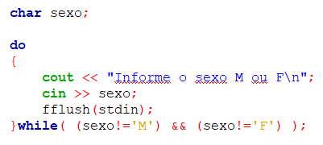
DO WHILE
EXEMPLO

Slide 34
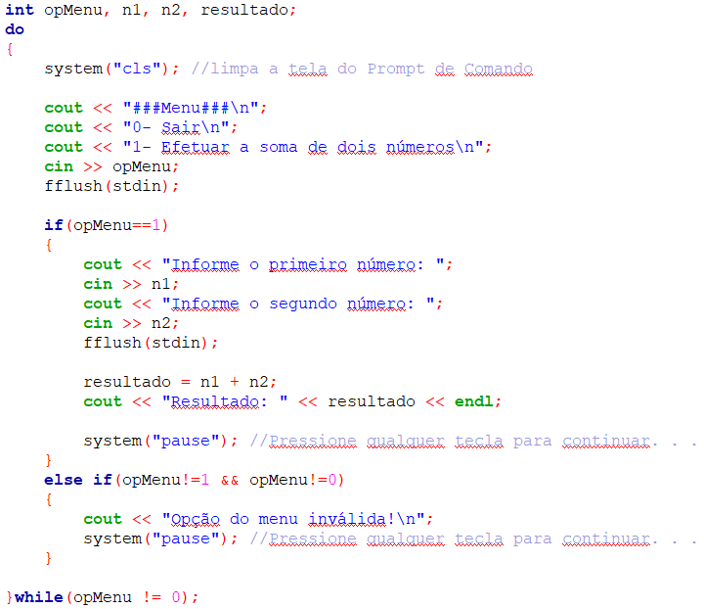
DO WHILE
EXEMPLO

Slide 35
BREAK
A instrução break é usada sempre que desejamos interromper a execução de uma ou mais rotinas, geralmente dentro de um laço.

Slide 36
BREAK
Exemplo:
int x = 1, soma = 0;
while (soma < 10) {
cout << "Digite um número positivo: ";
cin >> x;
fflush(stdin);
if(x < 0)
break;
soma += x;
x++;
}

Slide 37
CONTINUE
A instrução continue é usada para passar para a próxima iteração, abandonando completamente a execução do código dentro da execução atual do laço;

Slide 38
CONTINUE
Exemplo:
num = 0;
while(num <= 20)
{
if((num == 7) or (num == 13))
{
num++;
cout << "\n";
continue;
}
cout << num << " - ";
num++;
}

Slide 39
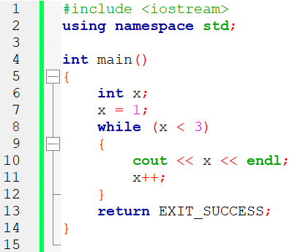
TESTE DE MESA
Linha | x | (x < 3)
6 | ? | ?
7 | 1 | ?
8 |  | TRUE
10 | {1}
11 | 2
8 |  | TRUE
10 | {2}
11 | 3
8 |  | FALSE

Slide 40
REFERÊNCIAS
FORBELLONE, André Luiz Villar. Lógica de programação: a construção de algoritmos e estruturas de dados. 3 ed. São Paulo: Prentice Hall, 2005.
VILARIN, Gilvan. Algoritmos Programação para Iniciantes. Editora Ciência Moderna. Rio de Janeiro, 2004.
MORAES, Paulo Sérgio. Curso Básico de Lógica de Programação. Centro de Computação – Unicamp, 2000.
STEINMETZ, Ernesto H. R.; FONTES, Roberto Duarte Cartilha Lógica de Programação. Editora IFB, Brasília - DF, 2013.

